Slide 1


Slide 2
Segmentación del
CNPHyV 2020
¿Cuál será el recorrido
de cada censista?

Slide 3
INDEC
Segmentación automática

Slide 4














Folium

Slide 5
Unidades (Geo)Estadísticas
Niveles de datos
Público (IGN)
Interno (INDEC)
Algoritmo (operativo)
Microdato (secreto estadístico)

Slide 6
Unidades (Geo)Estadísticas
Provincias
Departamentos / Partidos / Comunas
Localidades
Fracciones
Radios
Segmentos
Viviendas
Hogares
Personas

Slide 7
Descripción del Problema
Armar el recorrido de 500.000 censistas para que cubran todas las viviendas del territorio siguiendo las reglas definidas en el MANUAL del SEGMENTADOR

Slide 8
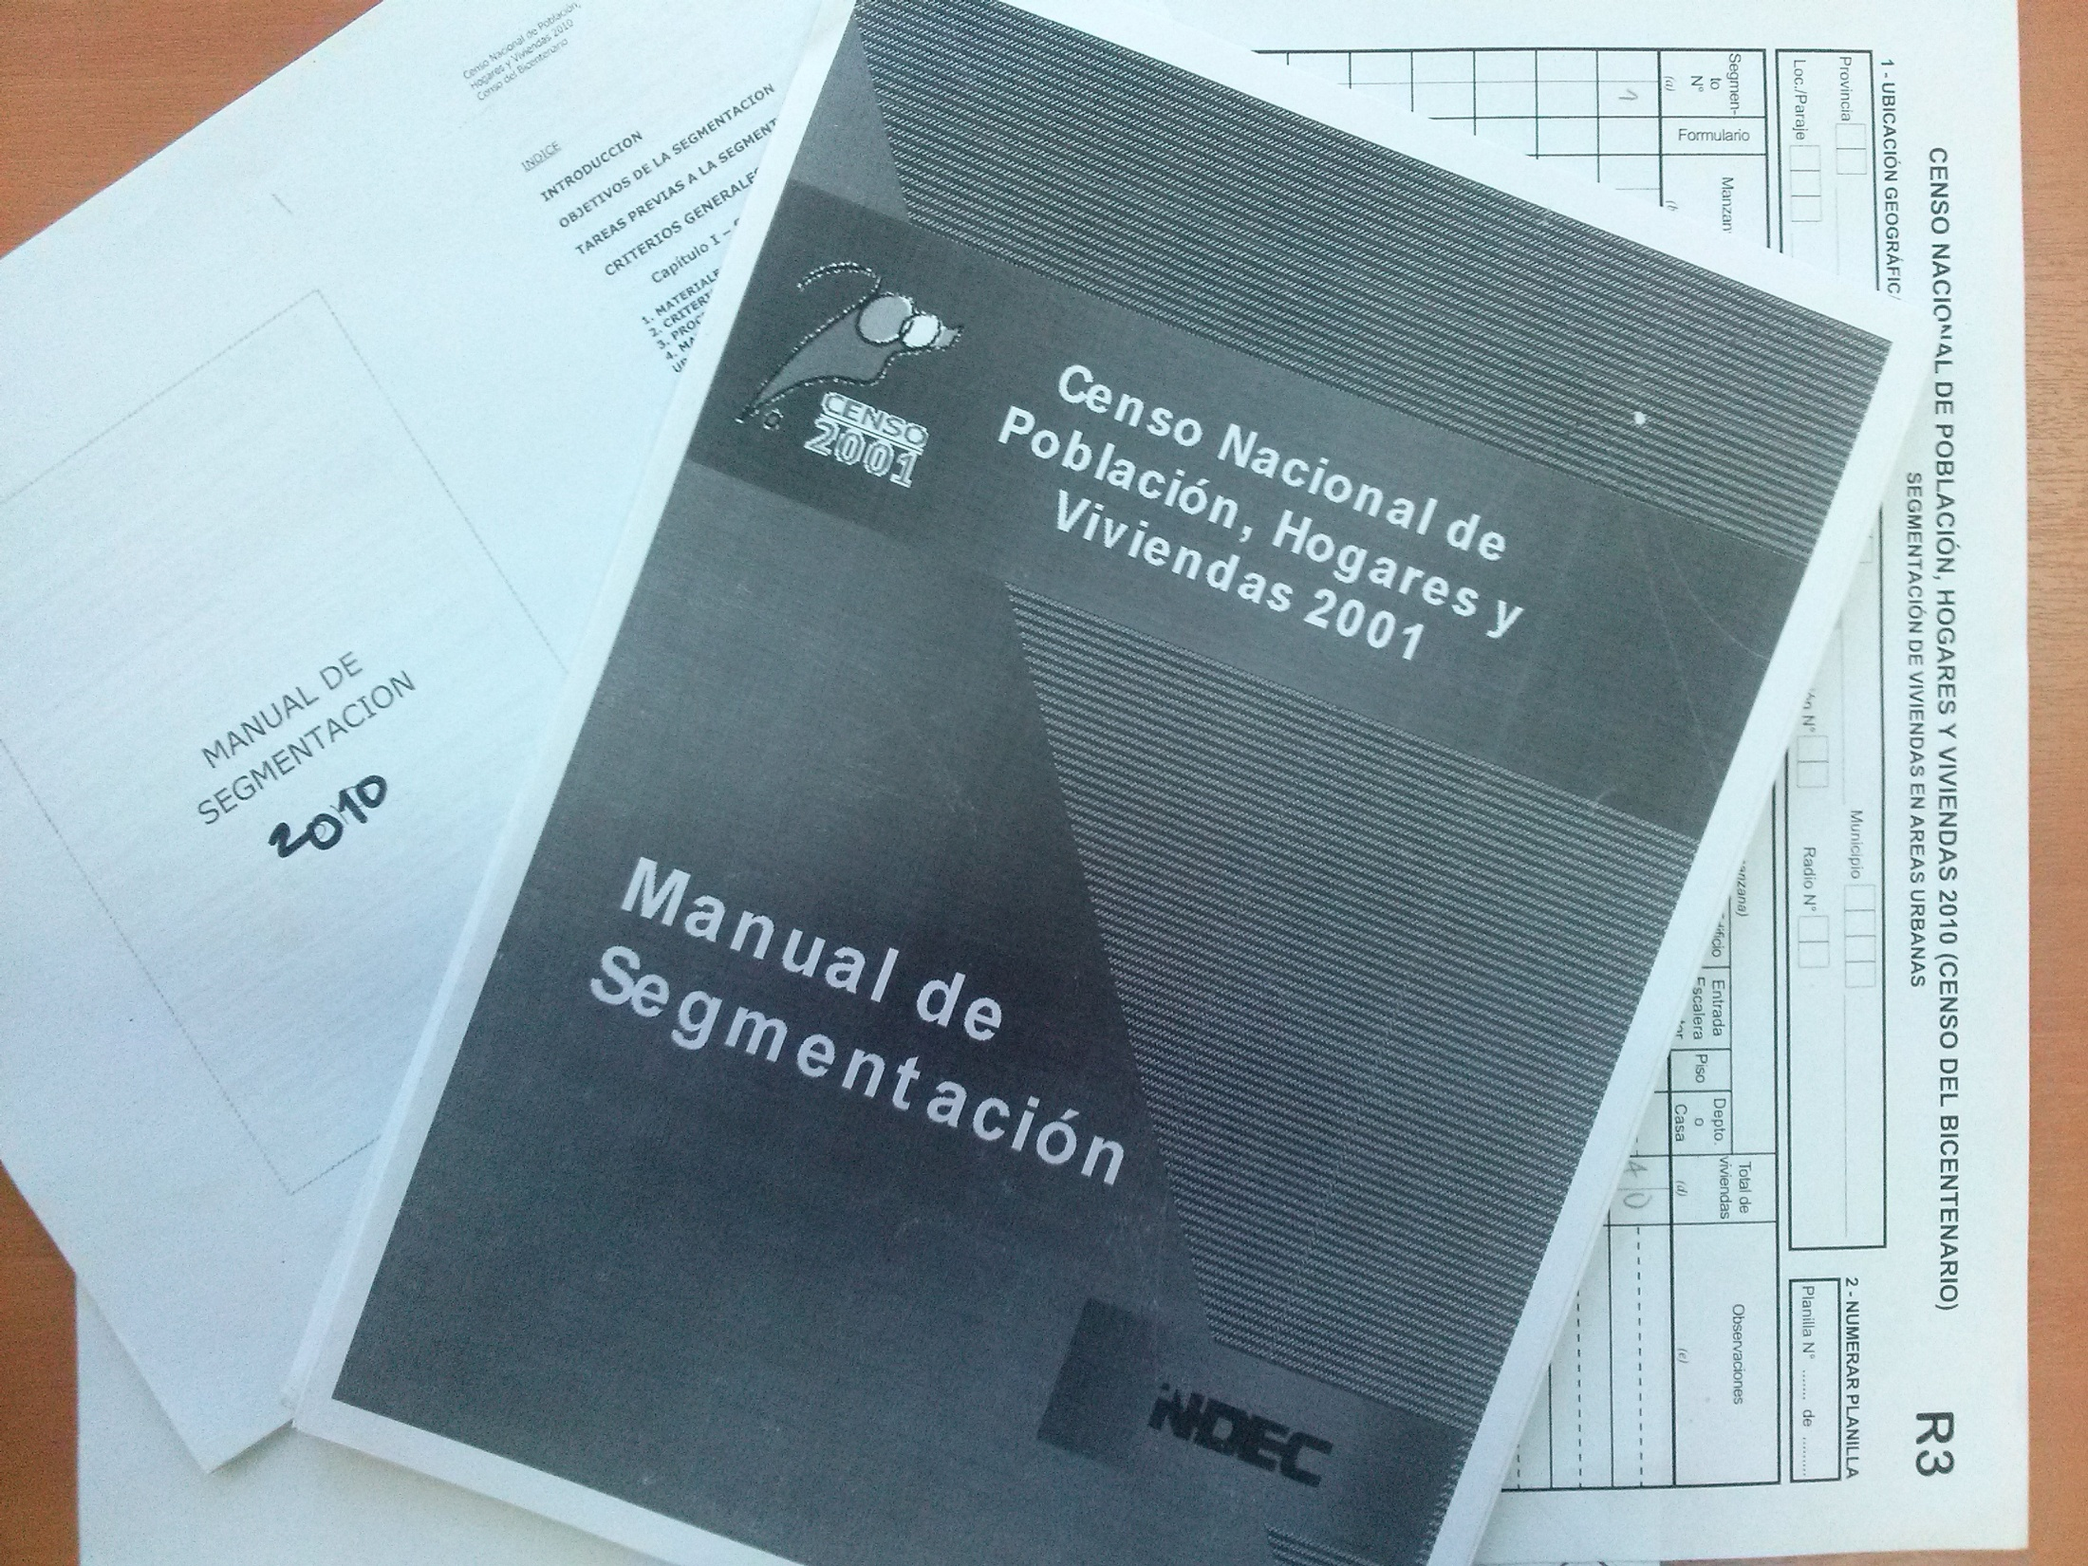

Slide 9
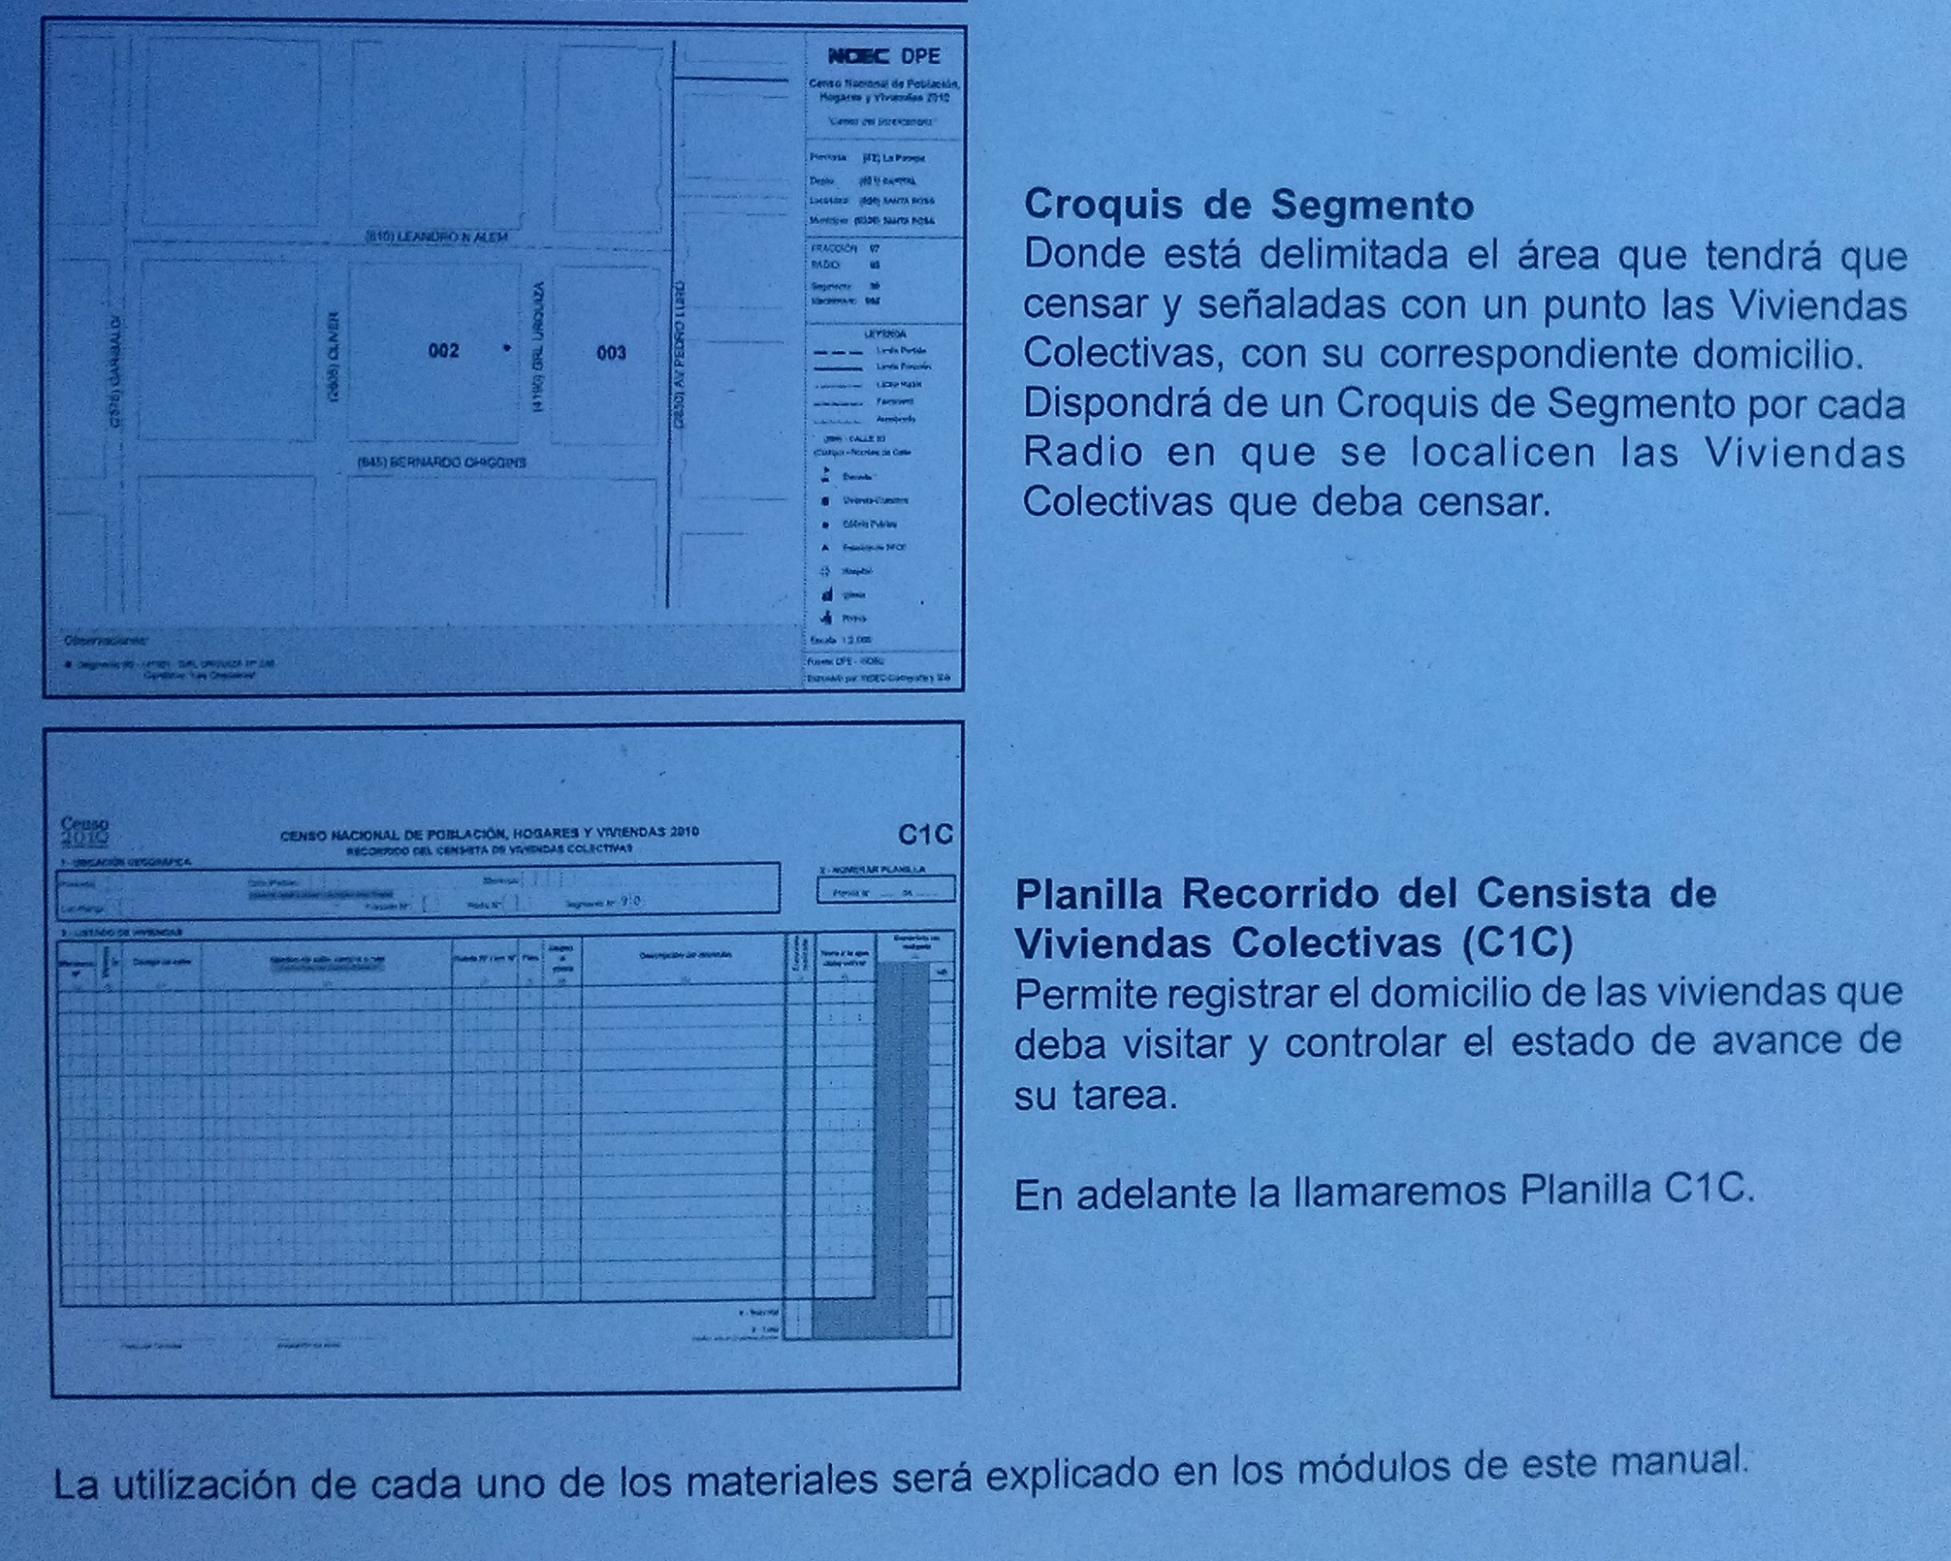

Slide 10
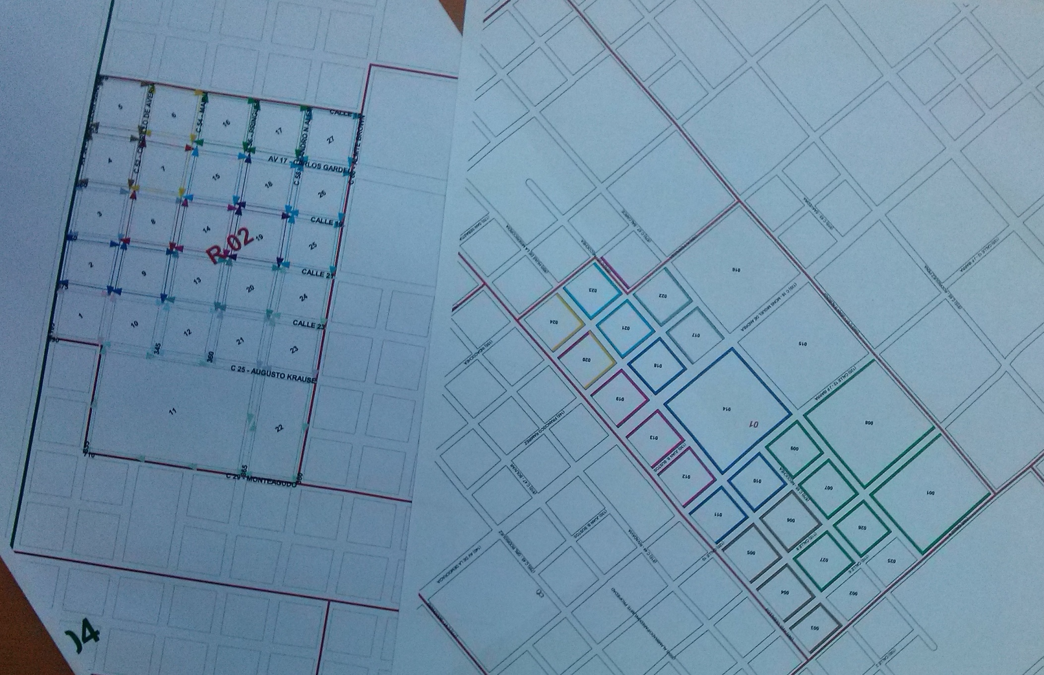

Slide 11
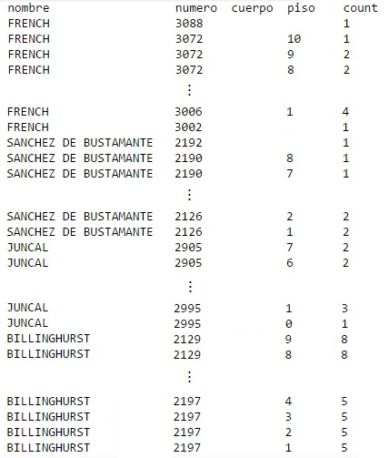
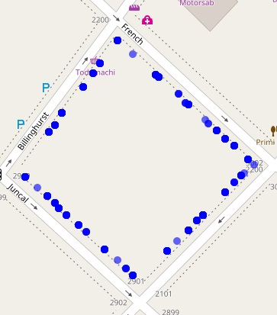
Listado agrupado por piso

Slide 12
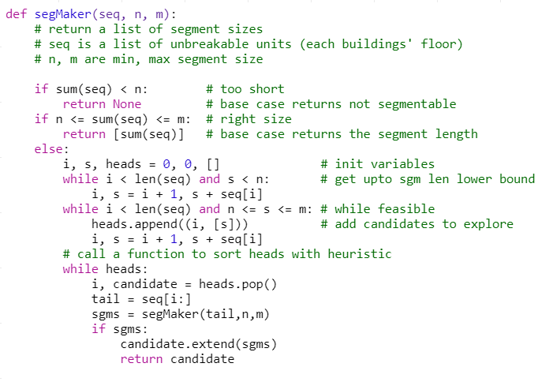

Slide 13
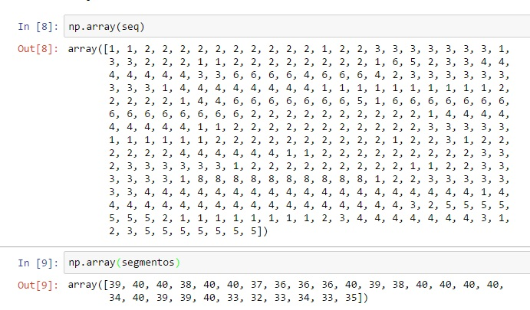
Secuencia de paquetes de viviendas
Secuencia de segmentos por tamaño

Slide 14
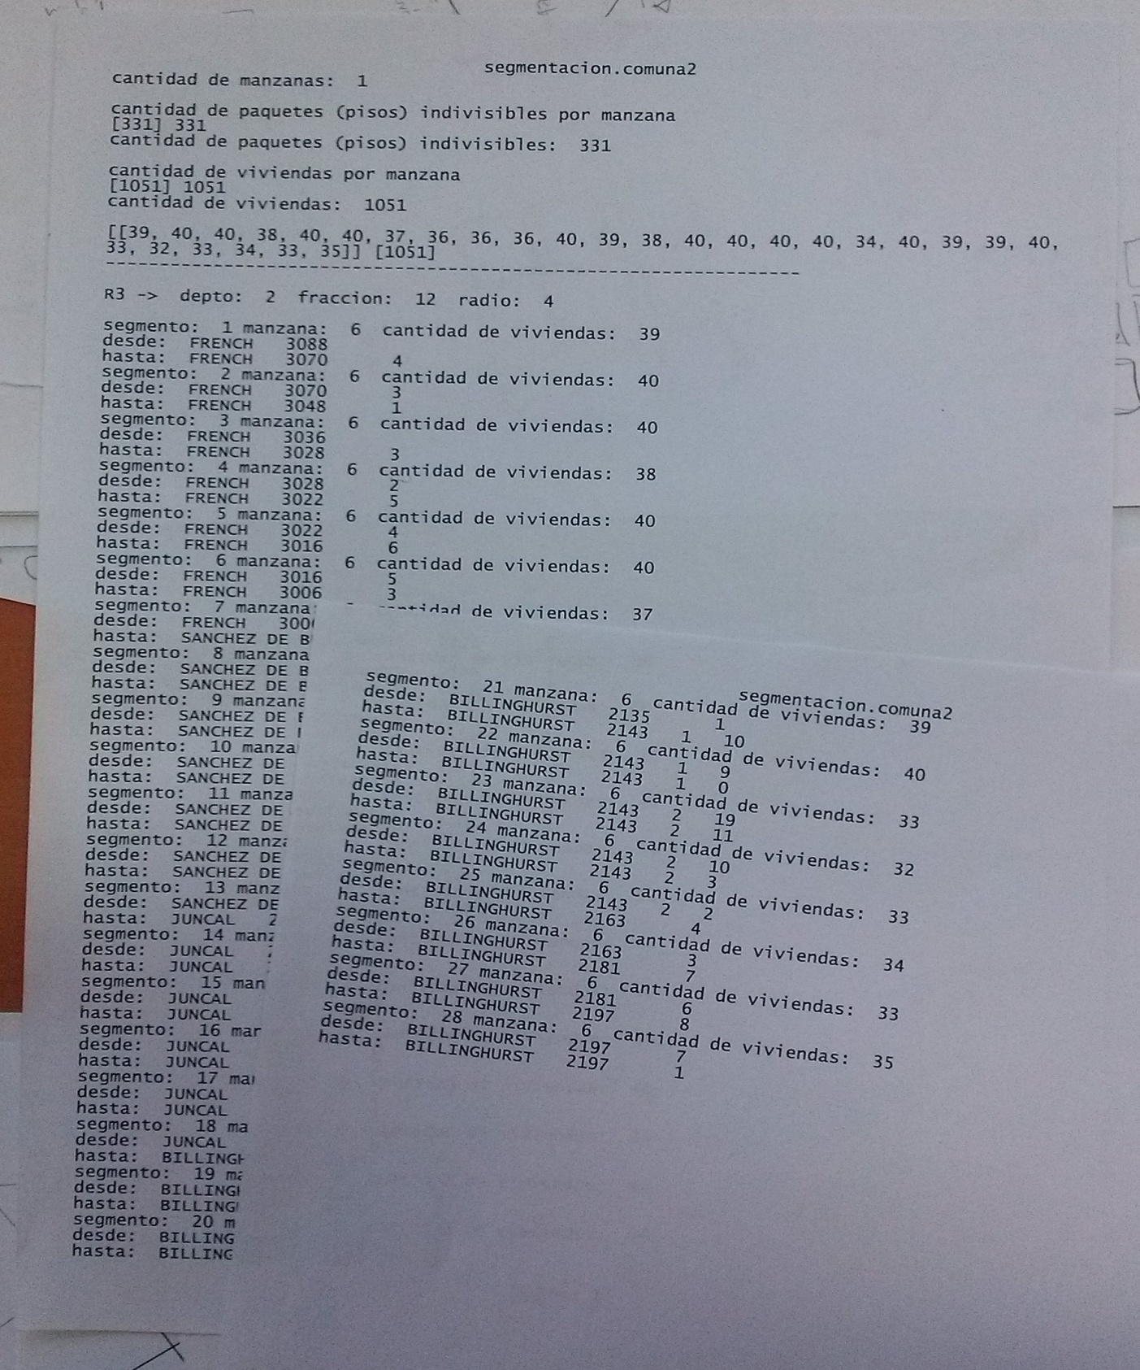
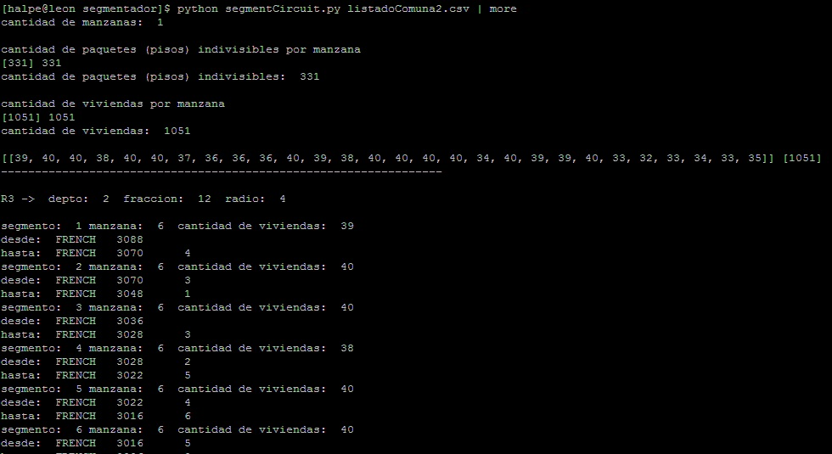

Slide 15
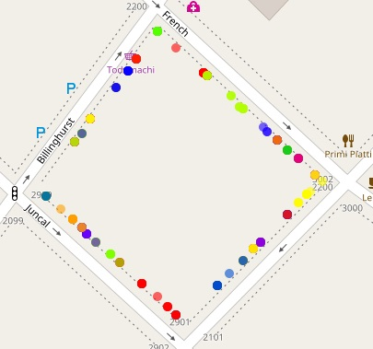
Croquis de segmentación

Slide 16

Segmentación a manzana o lado de manzana

Slide 17
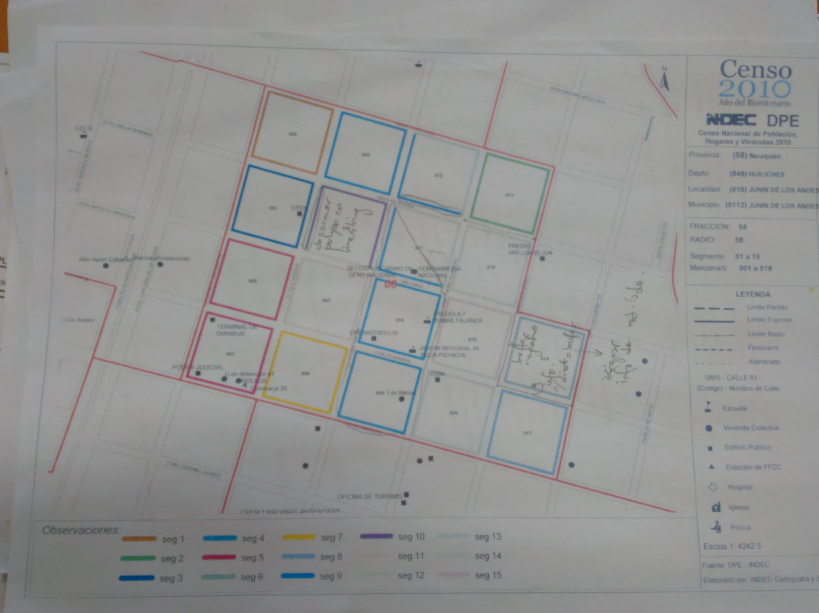

Slide 18
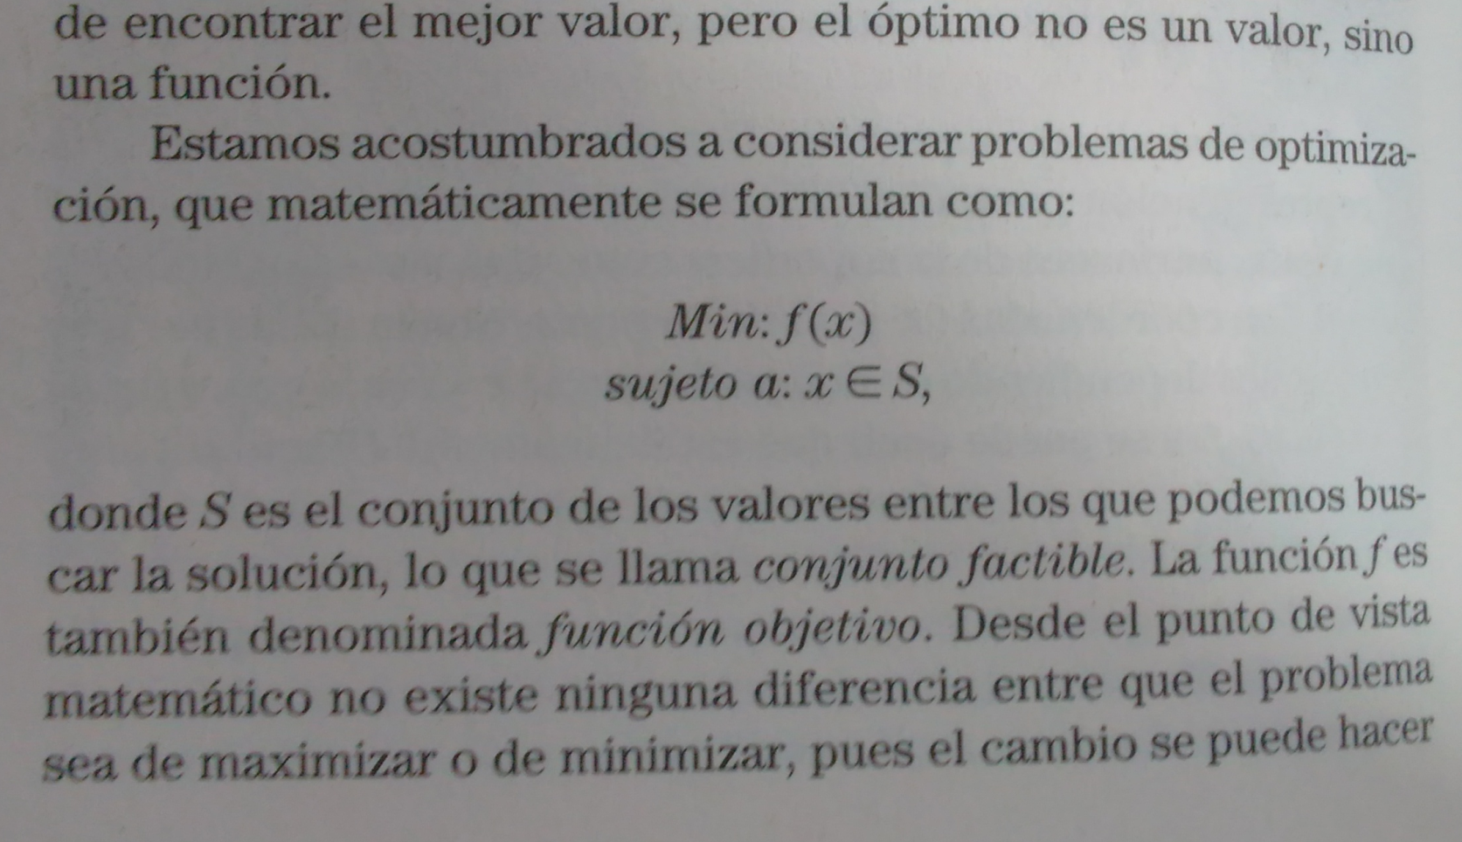
Min f(x)
sujeto a: x Є S

Slide 19
OOD
Lado
Manzana
Manzanas
Segmento
Segmentos
Segmentacion
Radio

Slide 20
Optimización Discreta
Función objetivo con costo que incluye penalidad
  cantidad de viviendas por segmento
  cantidad de manzanas por segmento
  cantidad de segmentos
  cantidad de lados delimitando segmentos
Espacio factible definido por vecindario de segmentacion
  Vecinos se calculan con operaciones elementales
    extraer
    transferir
    fusionar

Slide 21
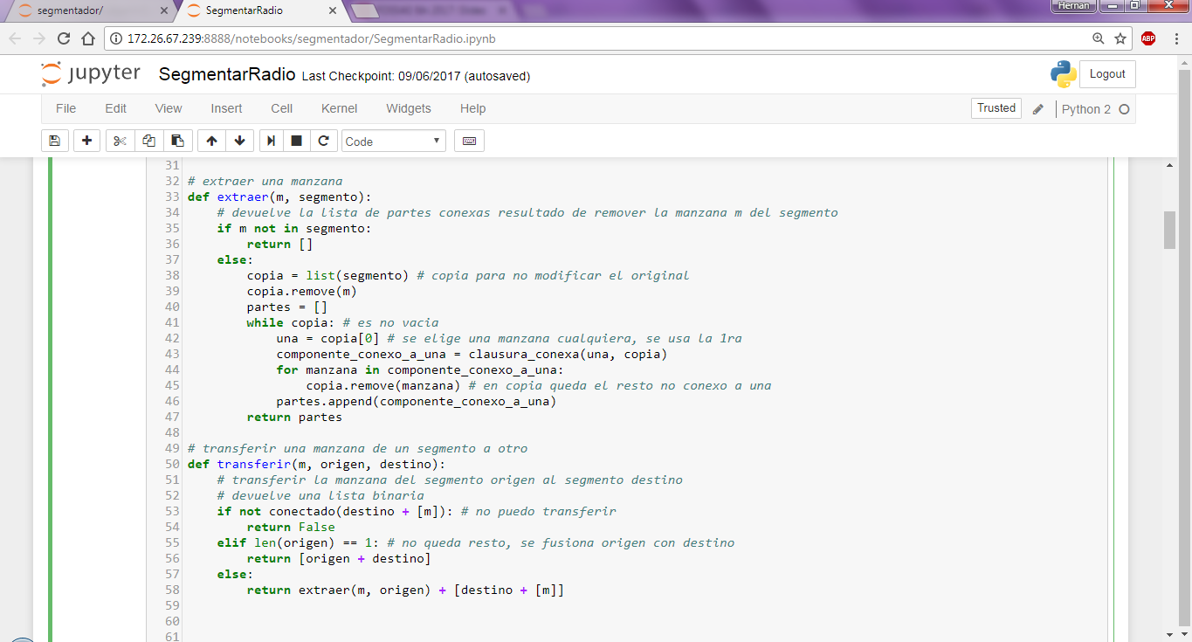

Slide 22
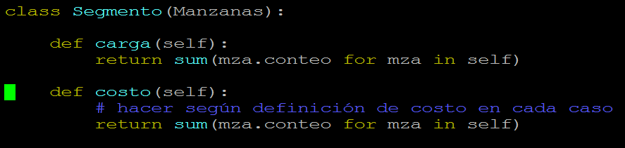
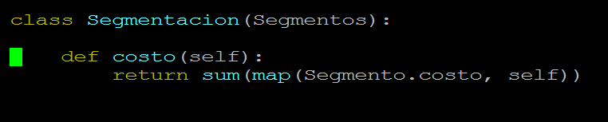

Slide 23
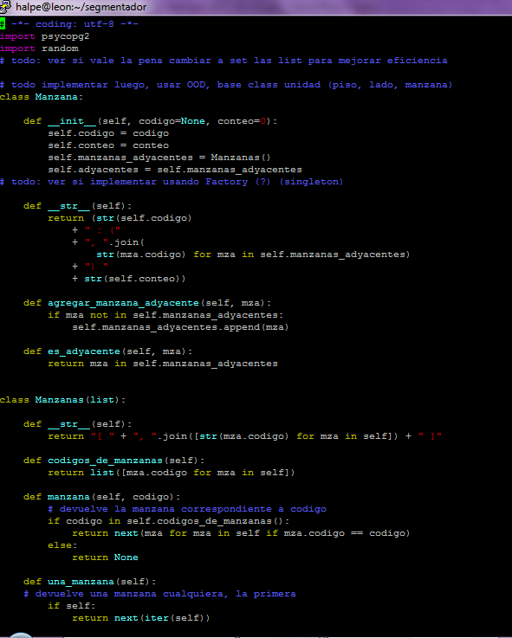
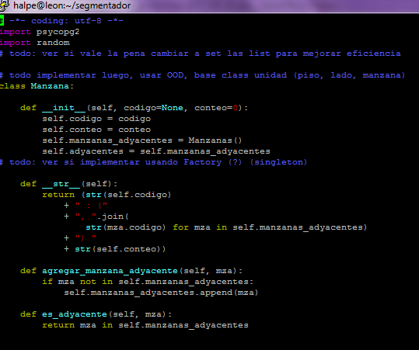

Slide 24
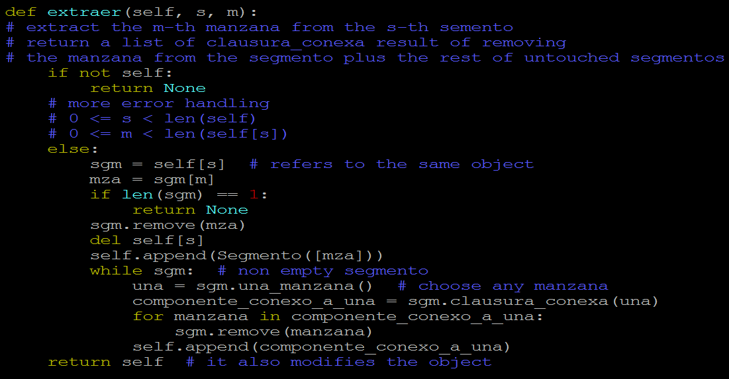

Slide 25
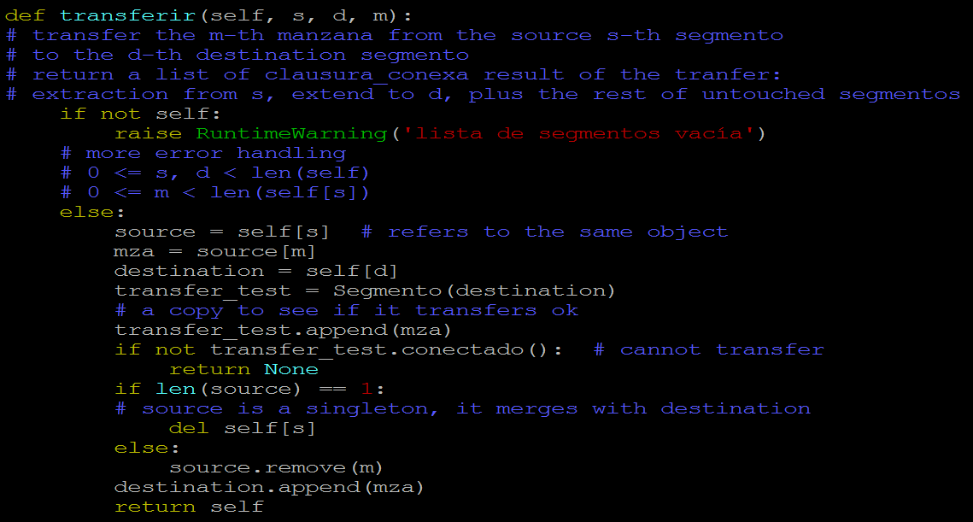

Slide 26
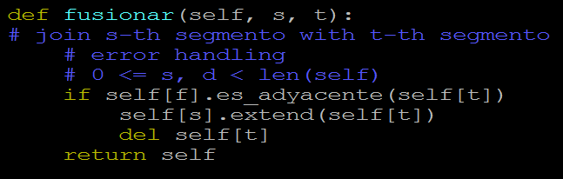

Slide 27
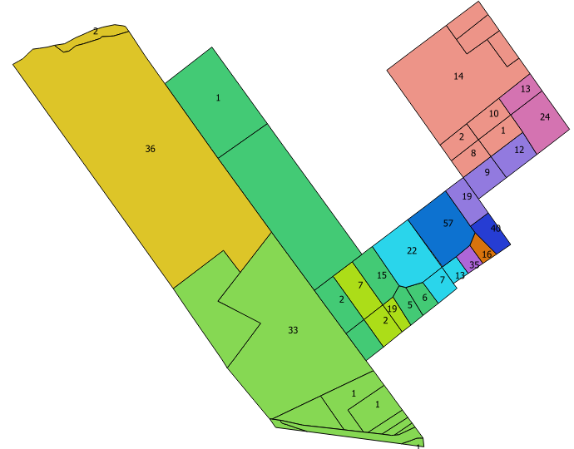
Prueba Piloto
Pilar
tamaño deseado de segmento:
Entre 32 y 40 viviendas

Slide 28
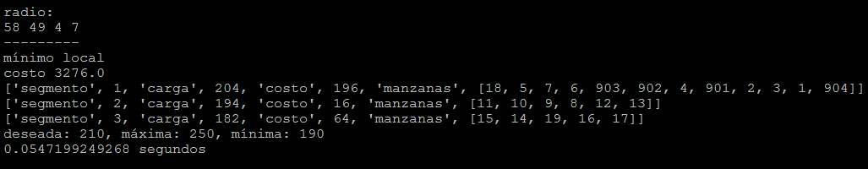
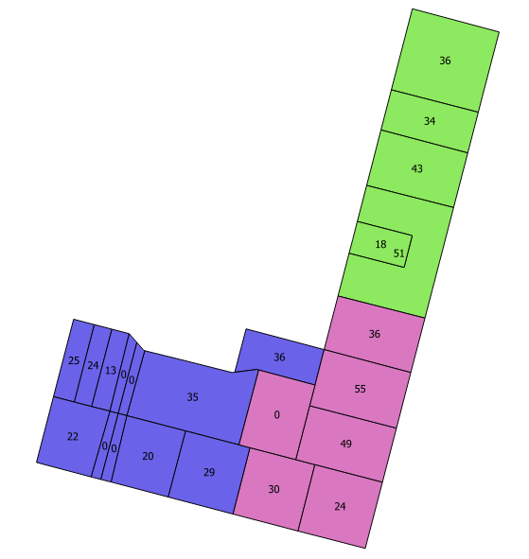
Prueba Piloto
Junín de los Andes
tamaño deseado de segmento: 210 viviendas

